Slide 1
Audit Carrefour Express
Magasin : Khezama 1
20 Février 2020
M Souheil DRAOUI

Slide 2
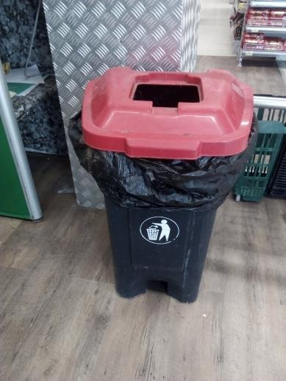
FLEG: La pédale de la poubelle était rompue.

Slide 3
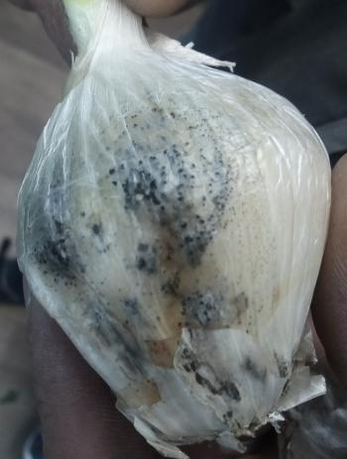
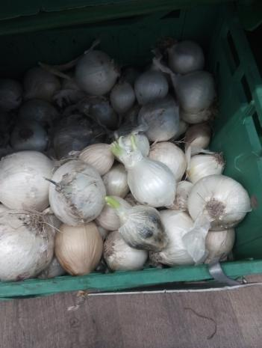
FLEG: Certaines oignons étaient moisis.

Slide 4
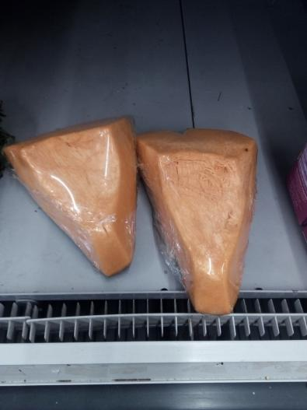
FLEG: Les morceau de potirons emballés n’étaient pas identifiés.

Slide 5
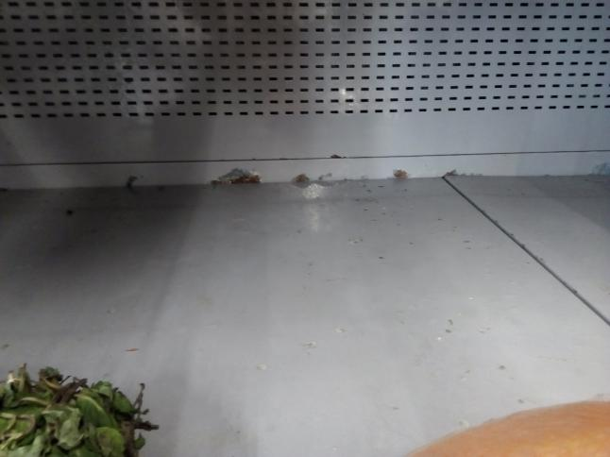
FLEG: La peinture était décollée et les traces de rouille ont persisté dans le meuble froid d’exposition des produits de la 4 éme gamme.

Slide 6
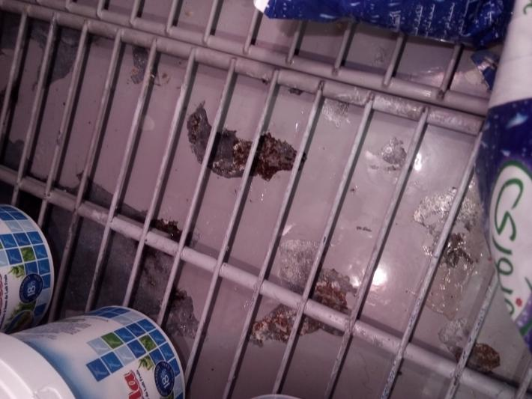
PLS: La peinture de certaines étagères d’exposition était écaillée.

Slide 7
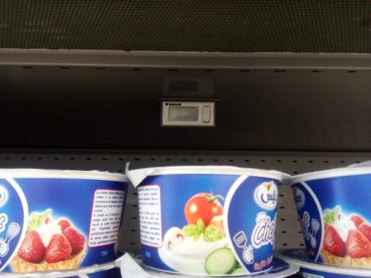
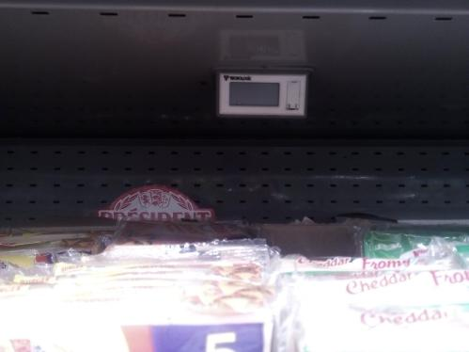
PLS: Présence de deux afficheurs non fonctionnels au niveau des meubles d’exposition des produits laitiers.

Slide 8
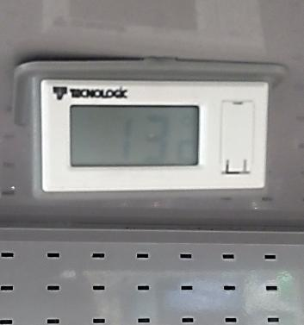
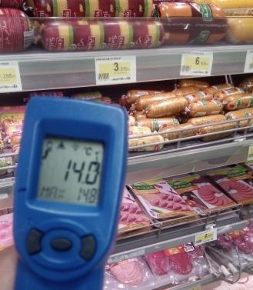
PLS: Elévation de la température des produits exposés au niveau du meuble froid des charcuteries.
T affichée: 13°C
T mesurée: 14°C

Slide 9
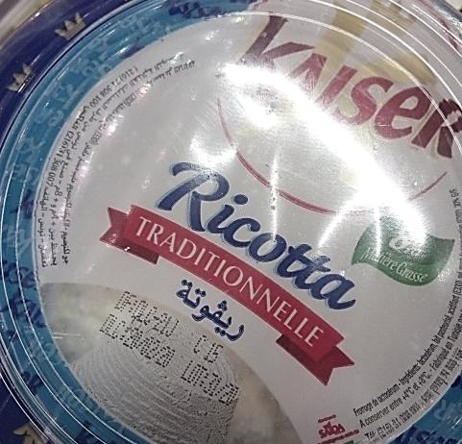
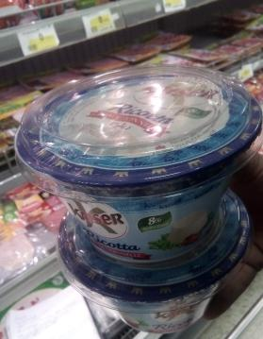
PLS: Deux pots de ricotta "Kaiser" retrait DLC 20/02/20 (jour de l'audit).

Slide 10
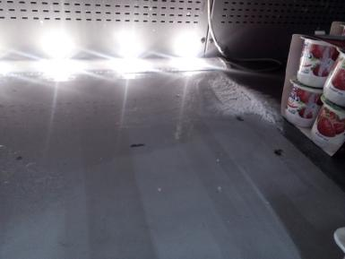
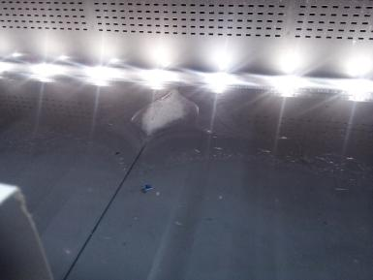
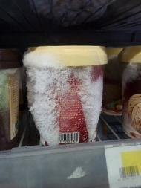
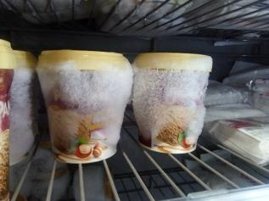
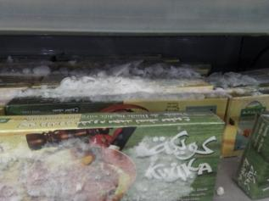
PLS: Présence de givre sur les étagères du meuble froid d'exposition des yaourts ainsi que dans les meubles froids d'exposition des produits surgelés

Slide 11
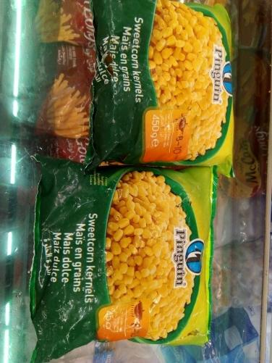
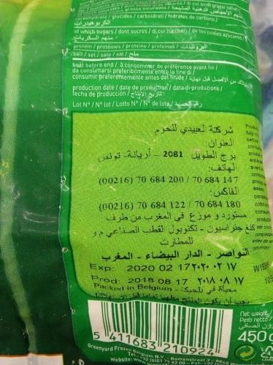
PLS: Présence de deux sachets du produit maïs en grains « Pinguin" périmés depuis le 17/02/20.

Slide 12
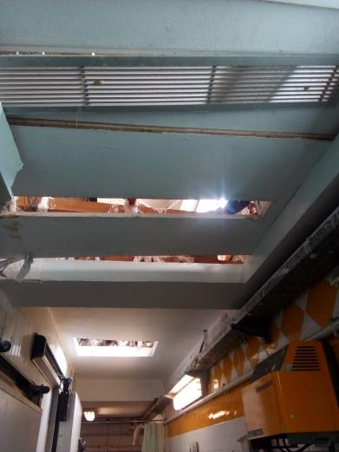
Le plafond était démonté au niveau du couloir menant à la salle de pause.

Slide 13
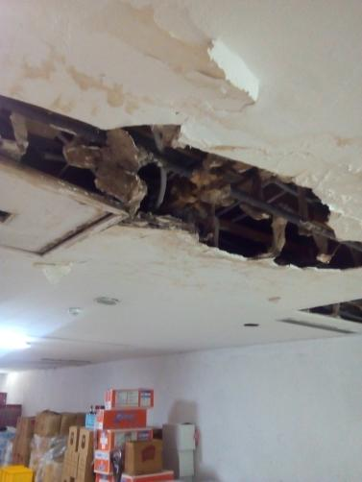
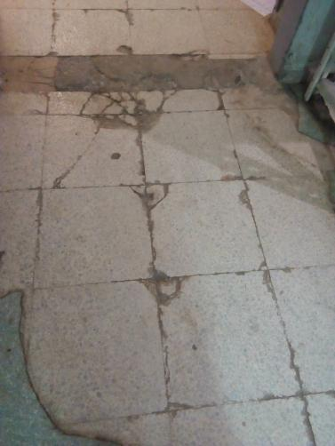
Réserve PGC: Le sol de la réserve était ébréché et le plafond abimé.

